Slide 1


Slide 2










Slide 3







Chúc mừng
Notes:
GV BẤM CHUỘT VÀO BÔNG HOA ĐỂ ĐƯỢC DẪN ĐẾN CÂU HỎI TƯƠNG ỨNG. Trả lời xong hết bấm chúc mừng

Slide 4




Một ô tô đi với vận tốc 60 km/h. Hỏi trong 3 giờ, ô tô đi được quãng đường bao nhiêu?
150 km
120 km
180 km

Slide 5
Một xe máy đi được 120 km trong 2 giờ. Hỏi vận tốc của xe máy là bao nhiêu?
40 km/h
50 km/h
60 km/h

Slide 6
Một chiếc thuyền đi với vận tốc 12 km/h. Hỏi sau 4 giờ, thuyền đi được quãng đường bao nhiêu?
50 km
48 km
36 km

Slide 7
Một con tàu đi 240 km trong 4 giờ. Hỏi vận tốc của tàu là bao nhiêu?
50 km/h
55 km/h
60 km/h

Slide 8





Slide 9



Slide 10


Slide 11
4
Trong một lễ hội truyền thống, đua thuyền luôn là sự kiện hấp dẫn nhất. Một chiếc thuyền đua đã đi được 100 m trong vòng 40 giây.
a) Hỏi chiếc thuyền đó đi được khoảng cách 1 200 m trong thời gian bao lâu?
b) Tính vận tốc của thuyền theo ki-lô-mét trên giờ (km/h).

Slide 12
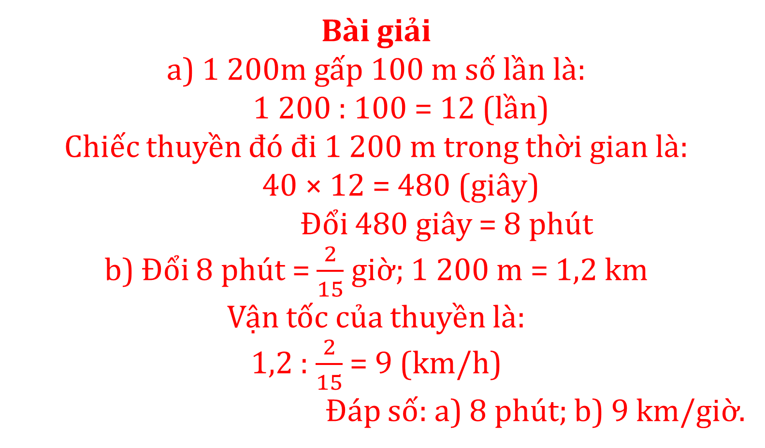
Bài giải
a) 1 200m gấp 100 m số lần là:
1 200 : 100 = 12 (lần)
Chiếc thuyền đó đi 1 200 m trong thời gian là:
40 × 12 = 480 (giây)
Đổi 480 giây = 8 phút
b) Đổi 8 phút = $\frac{2}{15}$ giờ; 1 200 m = 1,2 km
Vận tốc của thuyền là:
1,2 : $\frac{2}{15}$ = 9 (km/h)
Đáp số: a) 8 phút; b) 9 km/giờ.

Slide 13
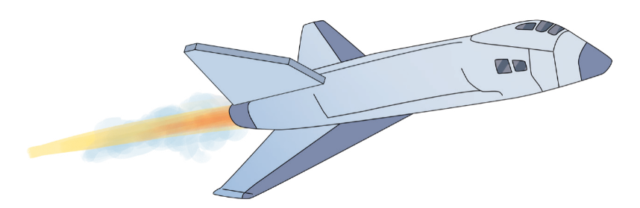
5
Vận tốc của một tàu vũ trụ là 10 km/s.
a) Tính vận tốc của tàu vũ trụ đó theo ki-lô-mét trên giờ (km/h).
b) Khoảng cách giữa Trái Đất và Mặt Trăng là khoảng 378 000 km. Tính thời gian để tàu vũ trụ đó đi từ Trái Đất đến Mặt Trăng.

Slide 14
Bài giải
Đổi: 1 giờ = 3 600 giây
Vận tốc của tàu vũ trụ (tính theo km/h) là:
10 × 3 600 = 36 000 (km/h)
Thời gian để tàu vũ trụ đi từ Trái Đất đến Mặt Trăng là:
378 000 : 36 000 = 10,5 (giờ)
Đáp số: a) 36 000 km/h;
b) 10,5 giờ

Slide 15
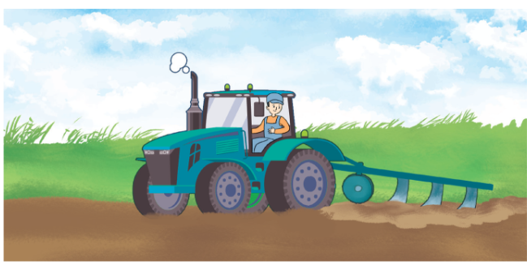
6
Một máy cày có vận tốc 6 km/h, cày trên cánh đồng có dạng hình chữ nhật với chiều dài 300 m, chiều rộng 70 m. Hỏi:
a) Máy chạy một đường dài dọc theo chiều dài cánh đồng hết bao lâu?
b) Máy phải chạy bao nhiêu đường cày dọc theo chiều dài thì cày xong cả cánh đồng? Biết mỗi đường cày rộng 50 cm.

Slide 16
Bài giải:
a) Đổi: 6 km = 6 000 m; 1 giờ = 60 phút
6 000 m gấp 300 m số lần là:
6 000 : 300 = 20 (lần)
Máy cày chạy hết một đường cày dài 300 m trong thời gian là:
60 : 20 = 3 (phút)
b) Đổi: 50 cm = 0,5 m
Số đường máy cày phải chạy dọc theo chiều dài để cày xong cả cánh đồng là:
70 : 0,5 = 140 (đường)
Đáp số: a) 3 phút;
b) 140 đường cày.

Slide 17


